Slide 1
Anatomie der Niere, Pelvis renalis, Nierenkapsel, Befestigung der Niere. Harnleiter, Harnblase.
Anna Németh

Slide 2
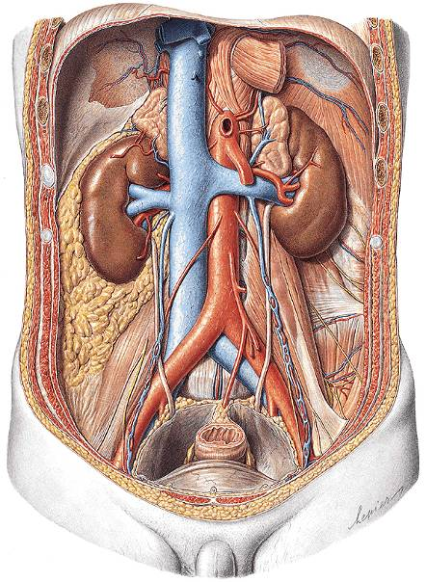
Anteile des Harnleitersystems
Nire (2) (Harnabsonderung)
Ureter (2) (Harnleitung)
Harnblase, Vesica urinaria (Harnlagerung)
Harnrohr, Urethra (Harnentleerung)
Funktion der Niere:
Reinigung und Entgiftung des Blutes
Aufgabe im Wasser- und Flüssigkeitshaushalt,
Regulation von Blutdruck und Säure-Basen-Gleichgewicht

Slide 3
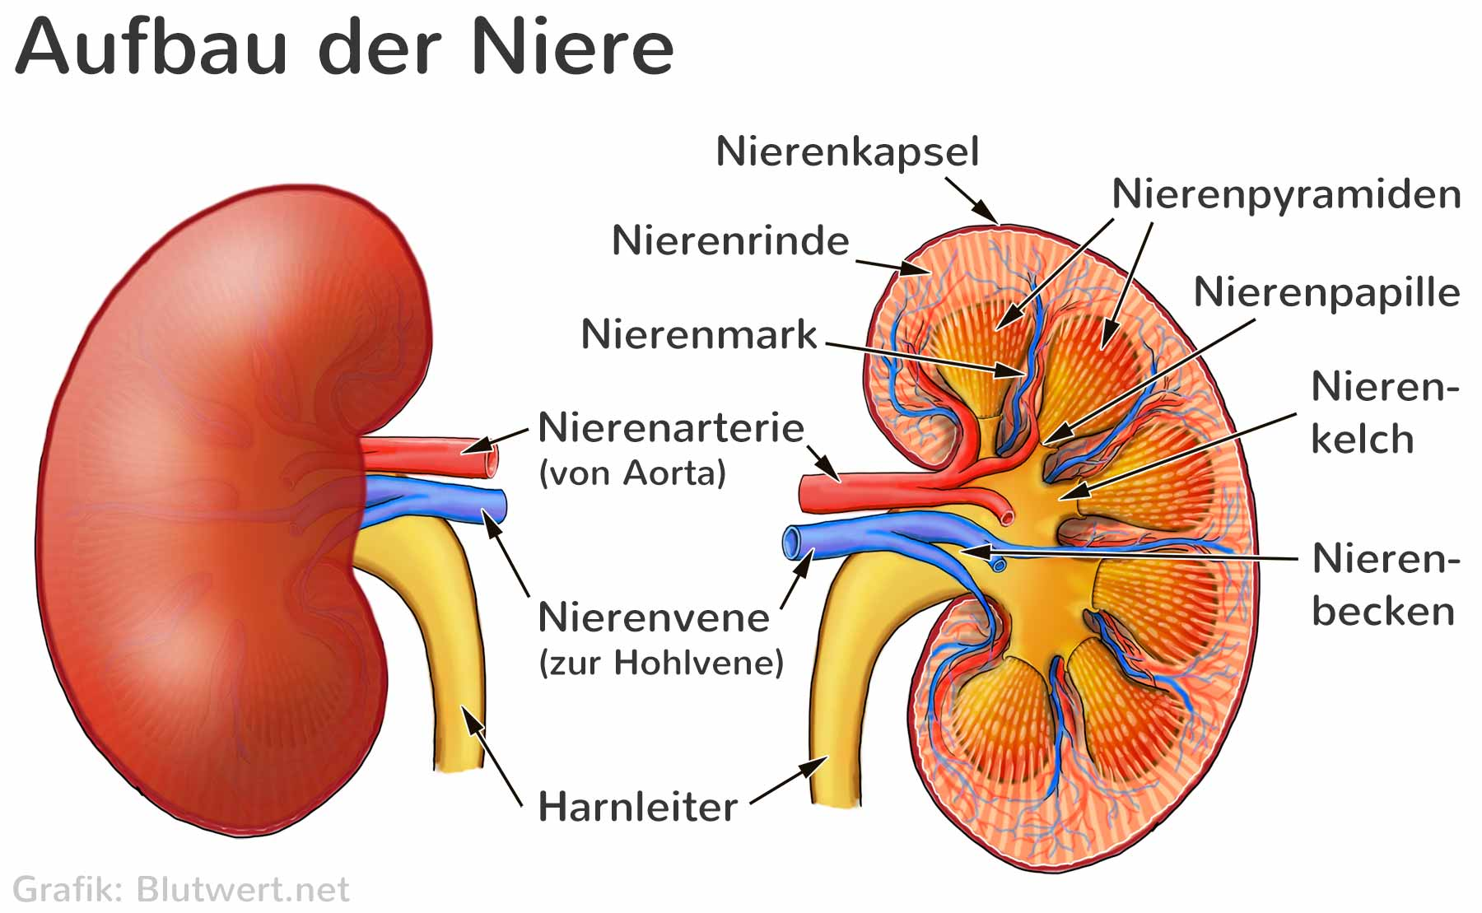
Niere
Niere
Extremitas superior
Margo lateralis
Margo medialis
Hilum renale
Extremitas (Polus) inferior

Slide 4
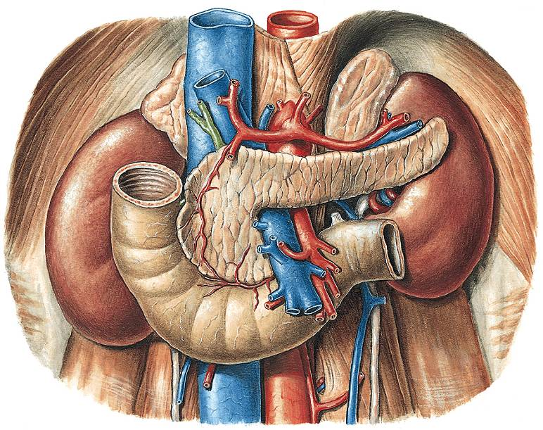
Topographie der Niere
Retroperitoneales Organ

Slide 5
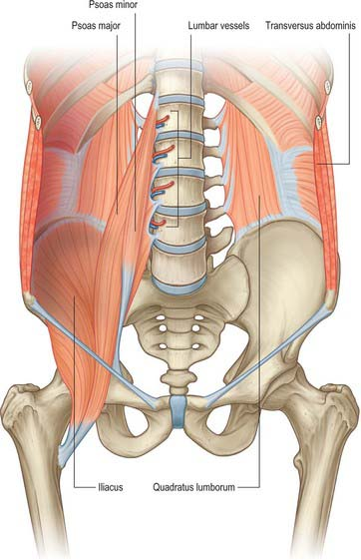
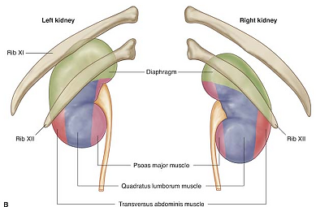
Lage der Niere
Hinten schützen die Niere die Costae 11, 12.
topographische Beziehung mit Recessus
costodiaphragmaticus
der Cavum pleurae

Slide 6
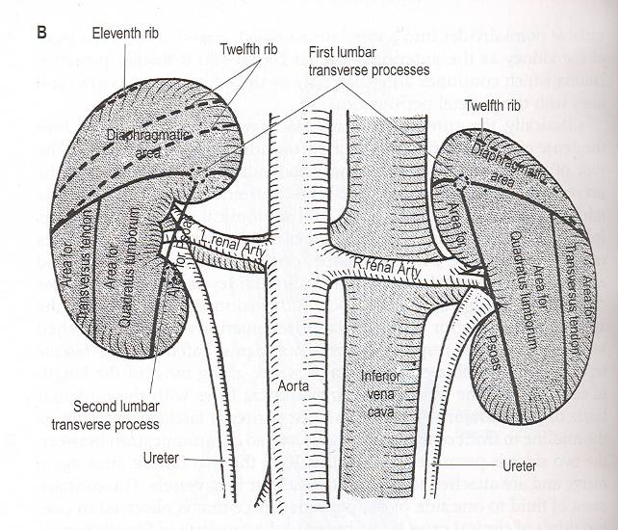
Topographie der Niere
Hinterfläche
DIAPHRAGMA
M. transv. abd.
M. quadratus lumborum
M. psoas major

Slide 7
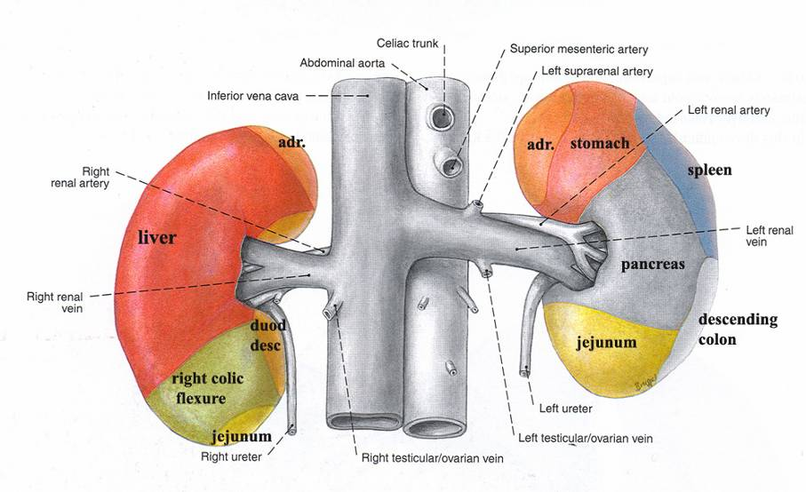
Topographie der Niere
Vorderfläche

Slide 8
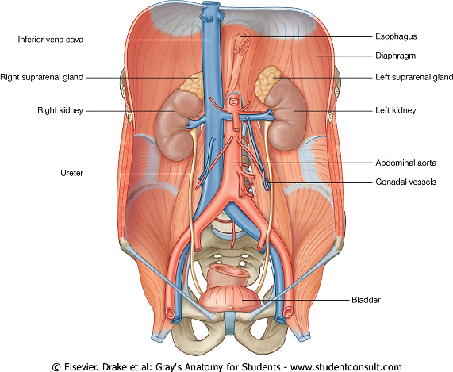
Th10
L1
transpylorische Ebene
L3
Subcostale Ebene
Hilum renale ist in der Höhe von L2. Das hilum der rechten Niere ist an der Unterrand des L2, das Hilum der linken Niere ist an der Oberrand des L2.

Slide 9
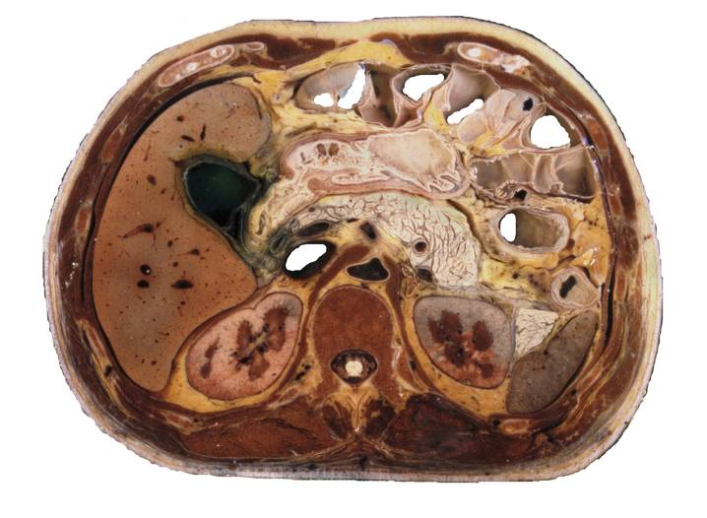
Querschnitt des Körpers in Höhe Th12
Magen
Vesica fellea
Pancreas
Aorta
cauda pancreatis
Capsula adiposa
11. Rippe
Milz

Slide 10
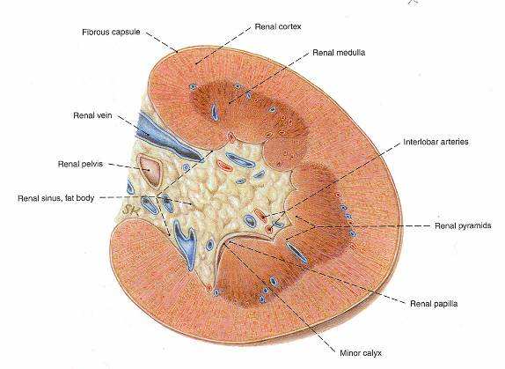
Sinus renalis
1. A. renalis
2. V. renalis
3. Pelvis renalis
4. Nerven
-Plexus renalis: sympathische und
parasympathische Fasern
-Äste der N. splanchnikus major et minor
5. Lymphgefässe
6. Fettgewebe
Nerv
V. renalis
Pelvis r.
A. renalis
Lymphgefässe

Slide 11
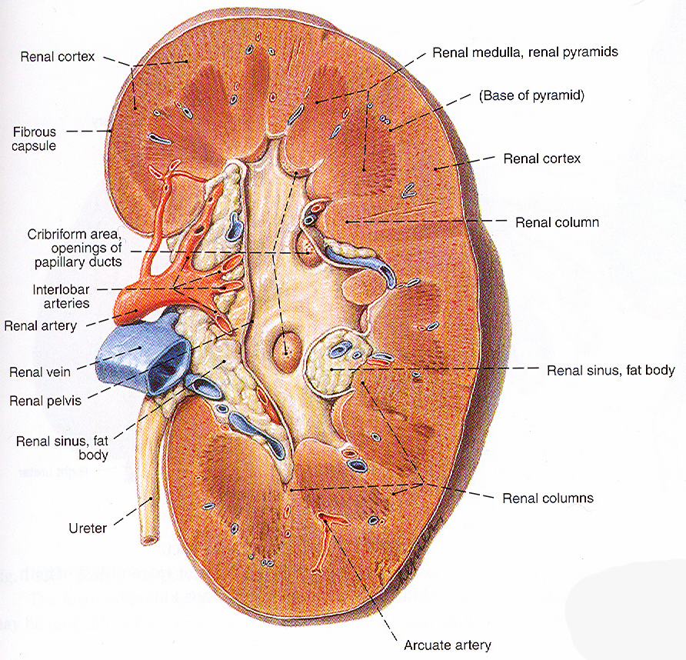
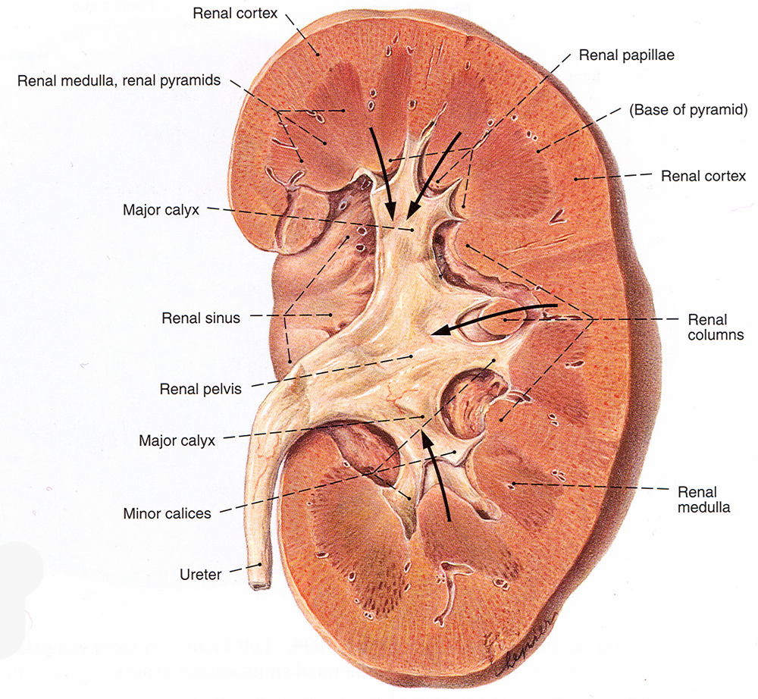
Längsschnitt der Niere
Rinde: aussen und die Bertini Säule
(Columnae renales)
Hilum renalis: anteromedial Labium ant., Labium post. – Sinus renalis:
Pelvis renalis
- V. renalis – vorne
- A. renalis – in der Mitte (VAU)
- Pelvis renalis (Ureter) – hinten
Mark: Pyramiden
(12-18)
(Spitze: Papilla renalis)

Slide 12
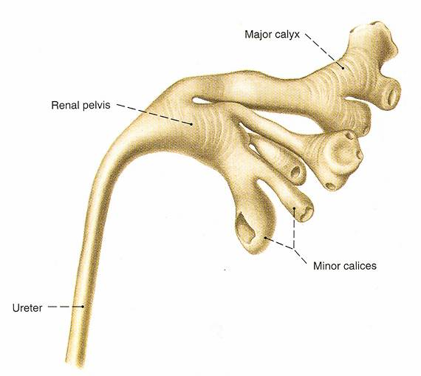
Pelvis renalis
Sammelröhren münden an der Spitze der Papilla renalis in Calyx minor – (trichterförmige Fortsatz)
benachbarte Calyces minores münden zusammen – Calyx major
Calyces majores leiten den Harn ins Infundibulum
Pelvis renalis – Vereinung des oberen und unteren Infundibulum,
durch Hilus renalis tritt in den Ureter ein
Infundibulum

Slide 13
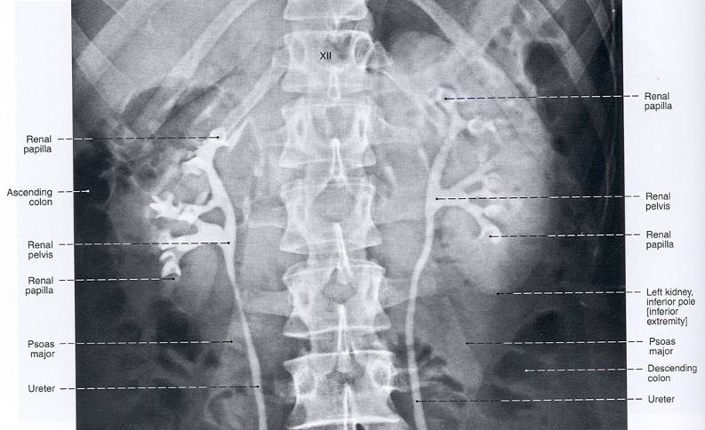
Retrograd Pyelogram
Mit Hilfe von Kontrastmitteln

Slide 14
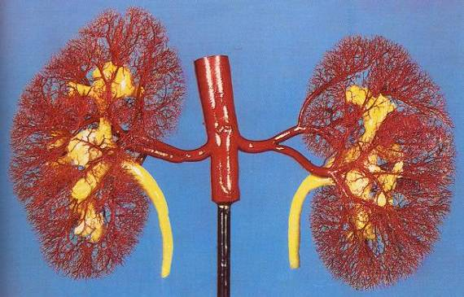
Blutversorgung der Niere
Aa. renales: L2, (aus Aorta unter A. mesenterica sup.)
- rechte A. renalis ist länger
- Im Hilum trennt in anterior und posterior Ramus
- Diese teilen sich in segmentale Arterien auf (4-5)
- Die Segmentalen Arterien teilen sich in lobare Arterien auf,
(interlobaris, arcuata, interlobularis)

Slide 15
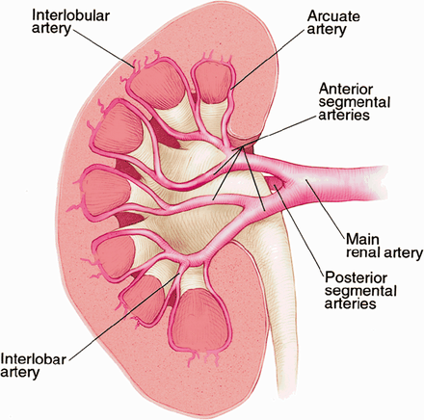
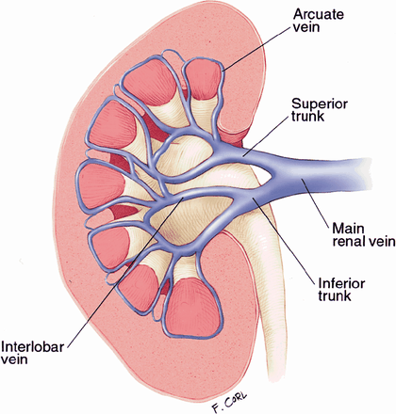
Blutversorgung der Niere

Slide 16
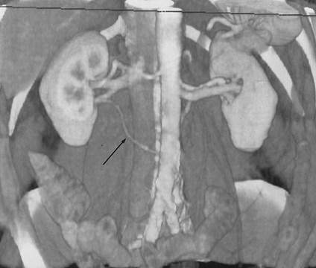
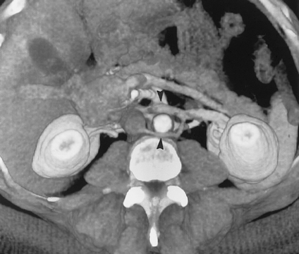
Variationen
Accessorische Arteria renalis
V. renalis um die Aorta

Slide 17
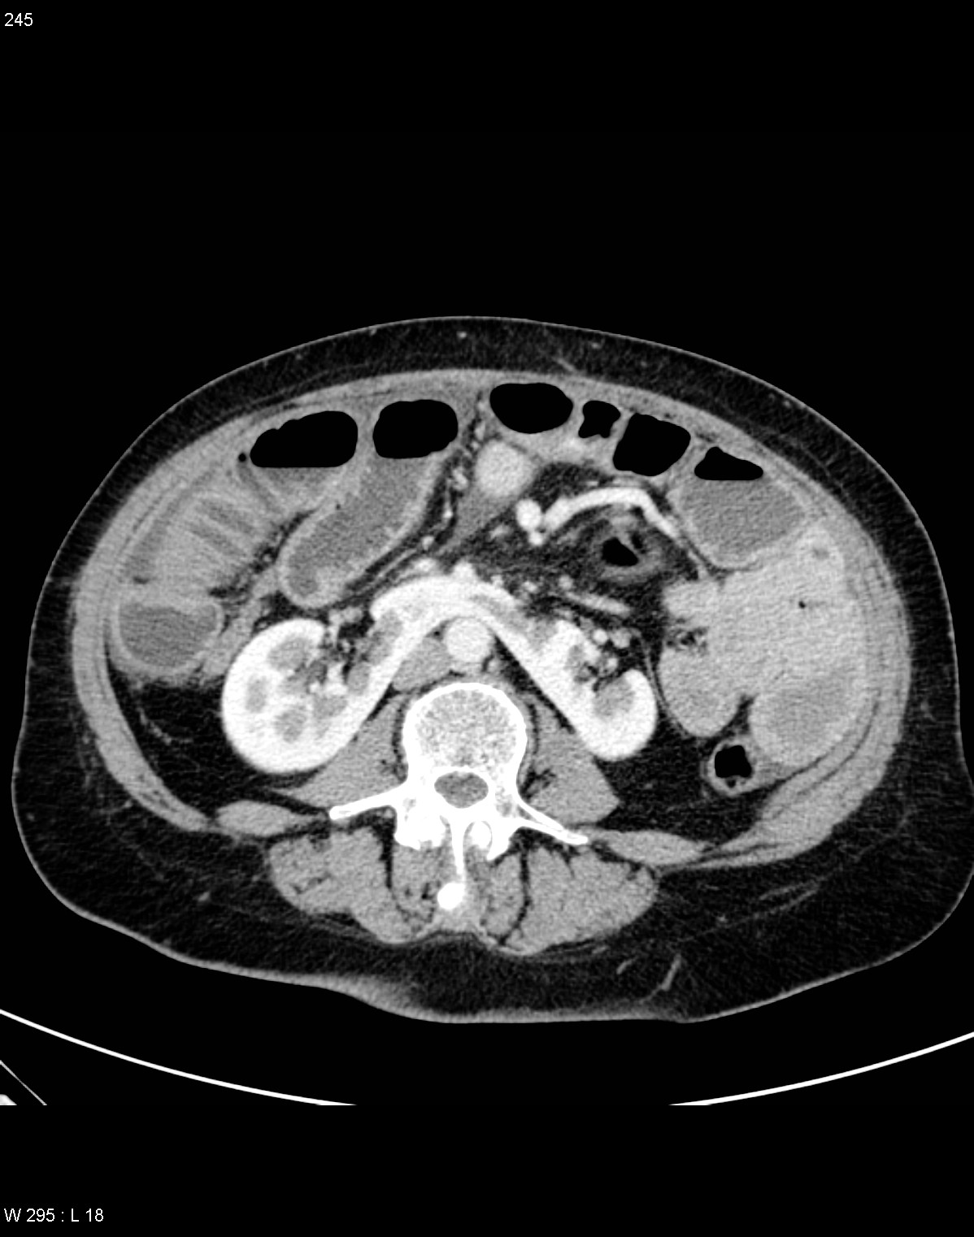
Hufeisenniere

Slide 18
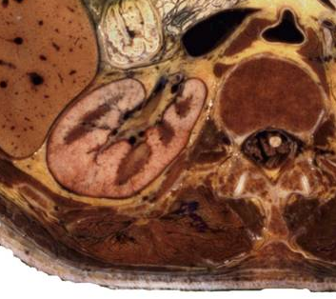
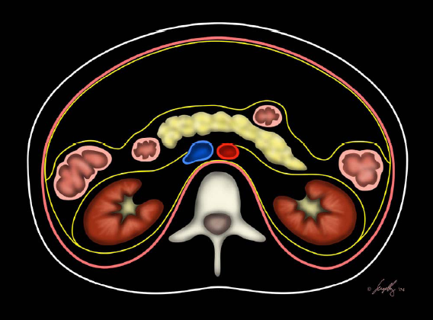
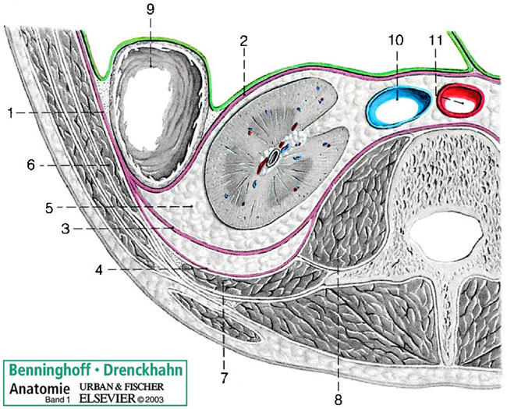
Nierenkapsel
12
1 Fascia transversalis
2 -3 Fascia renalis
5 Capsula adiposa renis
12 Capsula fibrosa

Slide 19
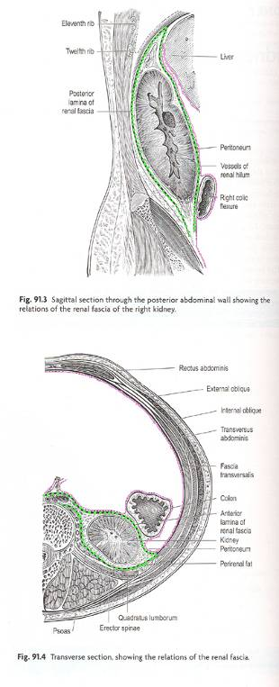
Nierenkapsel
1. Capsula fibrosa
2. Capsula adiposa: einkehrt in Sinus renalis
3. Fascia renalis:
- trennt Capsula adiposa von dem
pararenalen Fettgewebe
- posteromedial ist mit der Fascia des M. psoas
major und M. quadratus lumb. verwachsen
- vor den grossen Gefässen (Aorta und V. cava inf.) vereinigen sich die Laminae anteriores
- nach Aorta und Vena cava inf. vereinigen die Laminae post.
- proximal vereinigen sich die Lamina anterior und posterior
- distal ist die Fascia renalis geöffnet (Ureter)

Slide 20
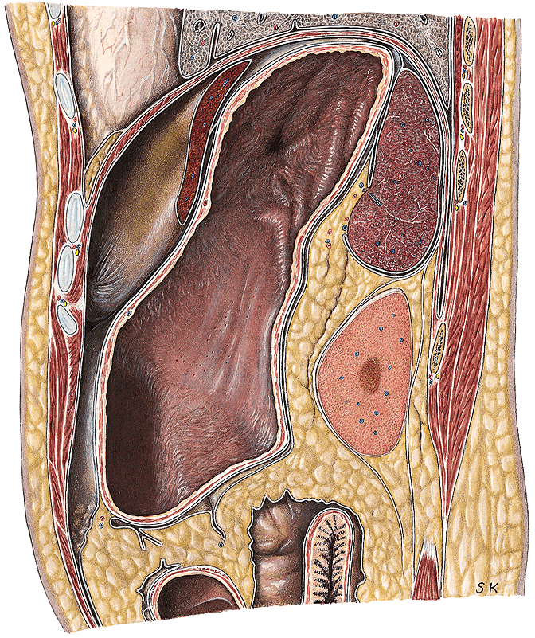
Fascia renalis
- Nach proximal: vereinigen die
Lamina anterior und posterior,
- Nach distal: bleiben sie getrennt,
für den Ureter

Slide 21
Ureter (Harnleiter)
  Retroperitoneal, ~25 cm
3 Kreuzungen:
1 - hinter der A. testicularis/ovarica
2- vor der Zerteilung der A. iliaca comm.
3a - hinter/unter der A. uterina in Frauen (über A. vaginalis)
3b - hinter dem Ductus deferens in Mann

Slide 22
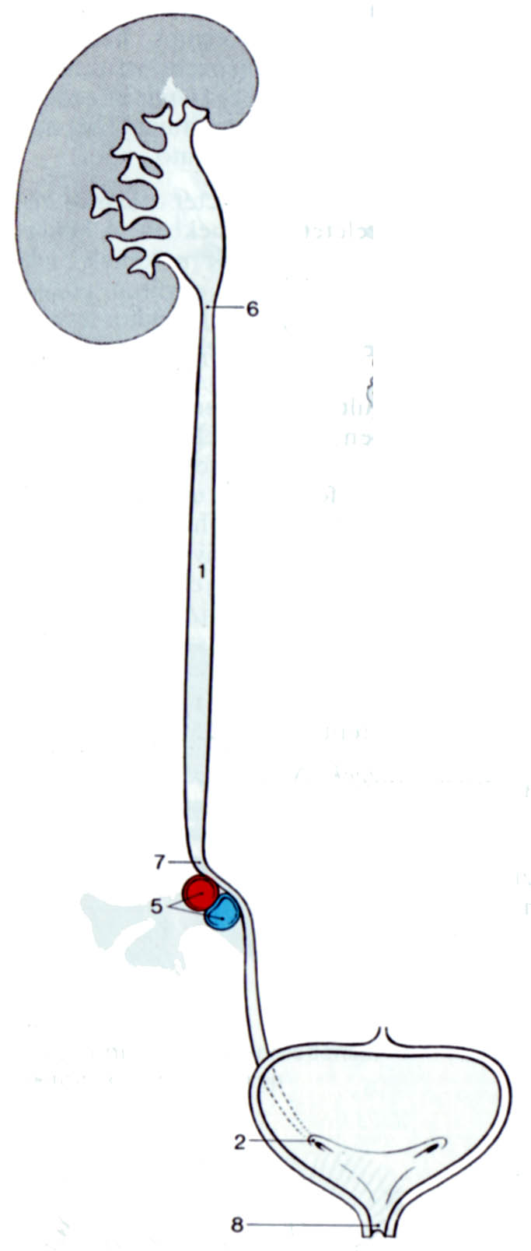
Das Harnableitungssystem
Nierenbecken (Pelvis renalis) (Calyx minor, Calyx major)
Harnleiter (Ureter) mit 3 Engen
  der Übergang des Nierenbeckens in den Harnleiter
  die Überkreuzung der mächtigen Beckenarterie (A. iliaca communis oder externa) an der Stelle, wo sie in den Bereich des knöchernen Beckens eintritt
  die Mündung des Harnleiters in die Blase oder uretro-vesikaler Übergang
Harnblase (Vesica urinaria)
Harnröhre (Urethra)
Nierensteine können steckenbleiben

Slide 23
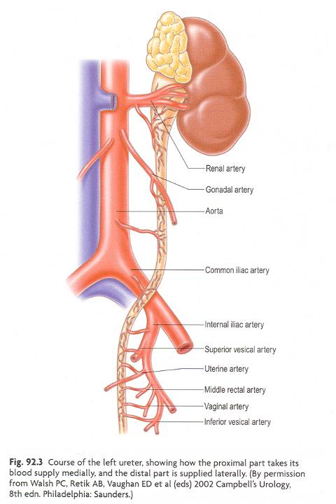
Blutversorgung des Ureters
Aus A. renalis und Aa. vesicales superiores und bei den Kreuzungen
1. A.testicularis/ovarica,
2. A. iliaca communis et interna
3. A. ductus deferentis/uterina) bekommt Versorgungsarterien , welche um Ureter Geflecht bilden

Slide 24
Nebenniere
Arterien:
A. suprarenalis sup. (A. phrenica inf.)
A. suprarenalis media (Aorta)
A. suprarenalis inf. (A. renalis)

Slide 25
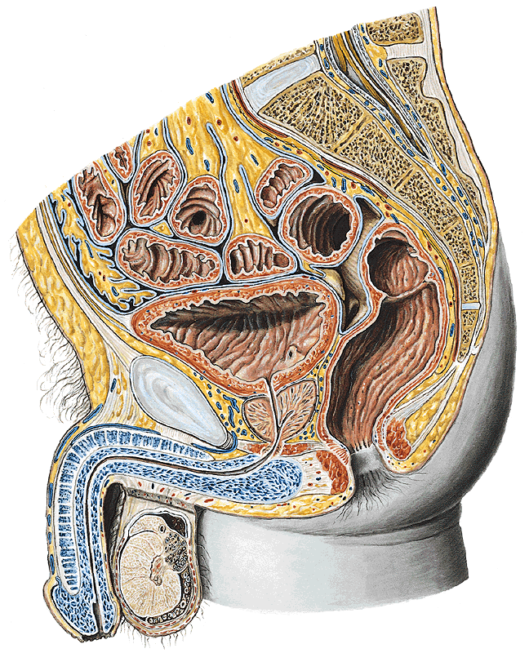
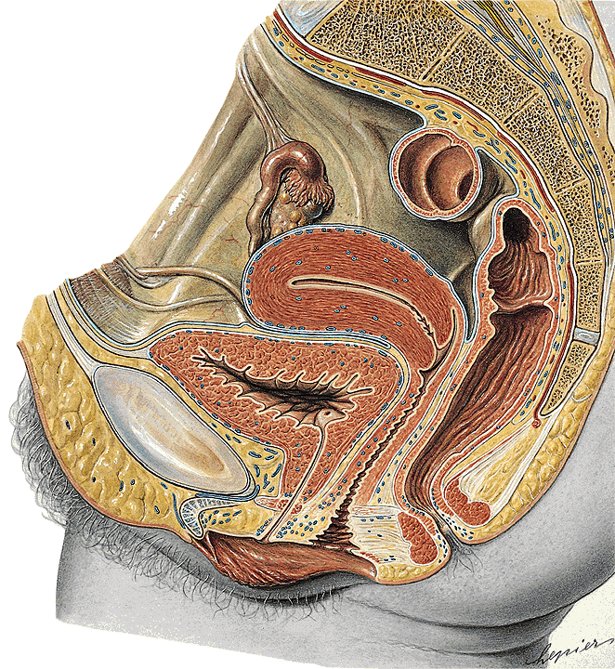
Topographie der Harnblase
Liegt hinter der Symphyse, nur den oberen Teil ist von Peritoneum bedeckt: (infraperitoneal).
In Mann: liegt auf dem Prostata, In Frau: liegt direkt auf den Beckenboden.

Slide 26
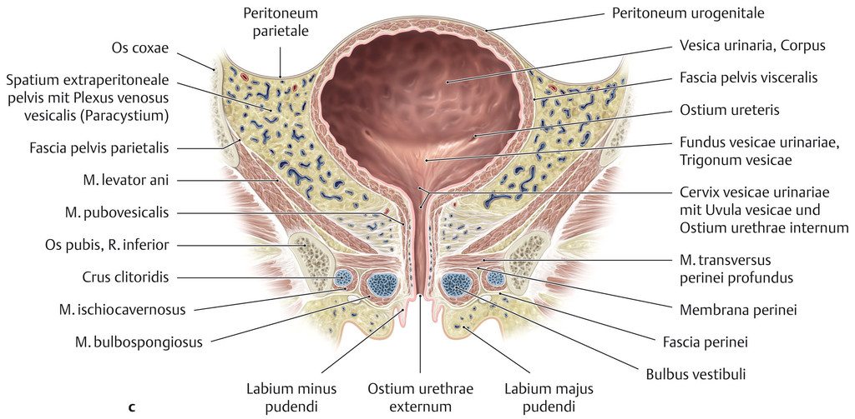
Harnblase, Vesica urinaria
Apex
Corpus
Fundus
Cervix : Ostium uretrae internum

Slide 27
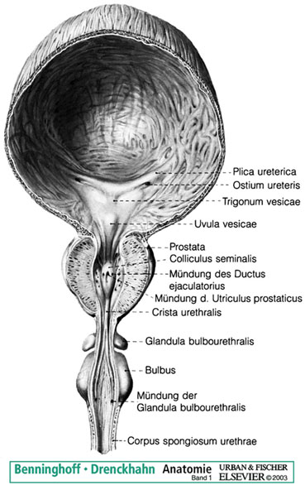
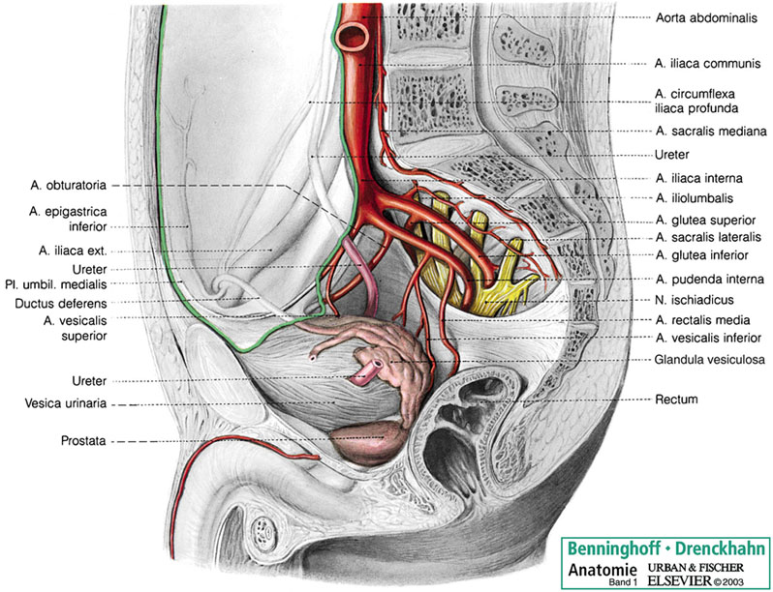
Männliche Harnblase
(Vesica urinaria)

Slide 28
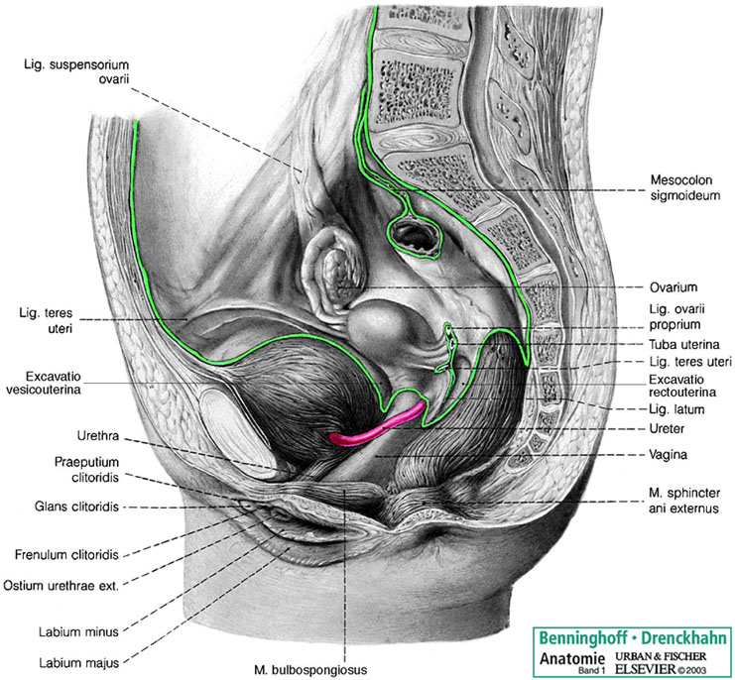
Weibliche Harnblase

Slide 29
Schließmuskeln der Blase
Pars prostatica urethrae
Urethra
M. detrusor vesicae
M. sphincter urethrae internus
Prostata
Diaphragma urogenitale:
M. transversus perinei profundus
M. sphincter urethrae externus
Musculus sphincter urethrae internus
(glatter Muskel, unwillkürlich, reflektorisch)
Musculus sphincter urethrae externus
(quergestreifter Muskel, willkürlich, Inkontinenz, Beckenbodentraining)

